Slide 1
3. Kim on jest? Kim oni są?
Piotr Linek

Slide 3
Uzupełnij zdania: Nazywam się ……….. ……….. Przyjechałem z ……………… . Jestem ……………, mówię po …………….., znam też język…………. . Chciałbym nauczyć się języka ……………..

Slide 4
Porozmawiaj z kolegą ustalając, kim są te osoby. Przykład: Czy wiesz, kim jest Wołodymyr Zełenski? Tak, on jest ukraińskim prezydentem. Czy wiesz, kim jest Andrzej Wajda? Tak, on jest ………………….. Czy wiesz, kim jest Brad Pitt? Tak, on jest ………………. Czy wiesz, kim jest Lesya Ukrainka? Tak, ona jest …………………. Czy wiesz, kim jest Iga Świątek? Tak, ona jest …………………

Slide 5
Odmiana przez przypadki: narzędnik (kim? czym?), liczba pojedyncza - rodzaj męski mianownik: dobry nauczyciel narzędnik: dobrym nauczycielem mianownik: niski mężczyzna narzędnik: niskim mężczyzną - rodzaj żeński mianownik: piękna kobieta narzędnik: piękną kobietą - rodzaj nijaki mianownik: radosne dziecko narzędnik: radosnym dzieckiem

Slide 6
Wskaż właściwą formę. 1. Monika jest dobra koleżanka/ dobrą koleżanką. 2. Oscypek to polskim serem/ polski ser. 3. Zamość jest polskim miastem/ jest polskie miasto. 4. Jurij Andruchowycz jest ukraińskim poetą/ ukraiński poeta. 5. Jarosława Mahuczich jest wysportowaną kobietą/ wysportowana kobieta. 6. Anna jest wysoka kobieta/ jest wysoką kobietą. 7. Andrzej Duda to polski prezydent/ polskim prezydentem.

Slide 7
Wyrazy w nawiasach zastosuj w poprawnej formie narzędnika liczby pojedynczej. 1. Mikołaj Kopernik jest (polski astronom). 1. Ewa jest (atrakcyjna kobieta). 3. Aleksander jest (zdolny uczeń). 5. Boże Narodzenie jest (radosne święto). 6. Henryk jest (dobry lekarz). 7. Żywiec jest (dobre piwo). 8. Andżelika jest (dobra studentka). 9. Haydamaky jest (ciekawy zespół). 10. On jest (pracowity urzędnik).

Slide 8
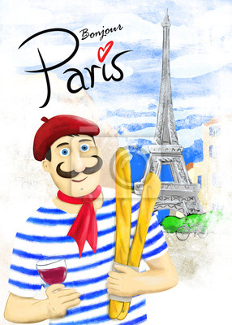
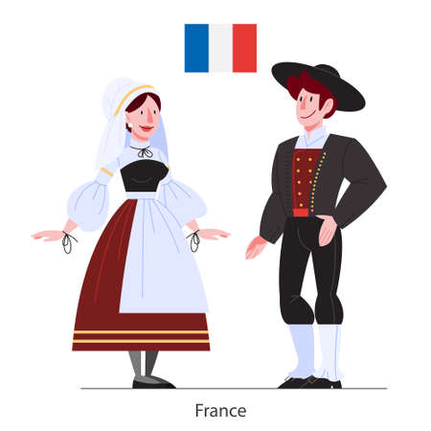
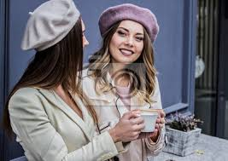
1. Kim on jest? On jest …… 2. Kim oni są? Oni są ……….. 3. Kim one są? One są ………

Slide 9
Odmiana przez przypadki: narzędnik (kim? czym?), liczba mnoga - rodzaj męski mianownik: dobry nauczyciel narzędnik: dobrymi nauczycielami mianownik: niski mężczyzna narzędnik: niskimi mężczyznami - rodzaj żeński mianownik: piękna kobieta narzędnik: pięknymi kobietami - rodzaj nijaki mianownik: radosne dziecko narzędnik: radosnymi dziećmi

Slide 10
Wyrazy w nawiasach zastosuj w poprawnej formie narzędnika liczby mnogiej. 1. Róże są (piękny kwiat). 1. Ewa i Anna są (atrakcyjna kobieta). 3. Olek i Marysia są (zdolny uczeń). 5. Zielone Świątki są (radosne święto). 6. Henryk i Barbara są (dobry człowiek). 7. Michałki są (dobry cukierek). 8. One są (dobra studentka). 9. Tatry są (piękna góra). 10. Oni są (pracowity urzędnik).

Slide 11
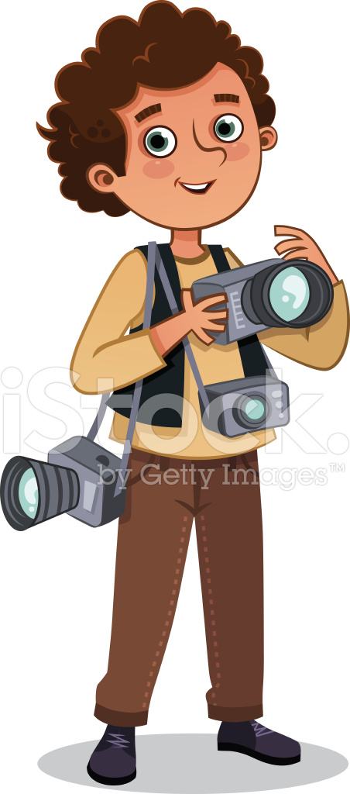
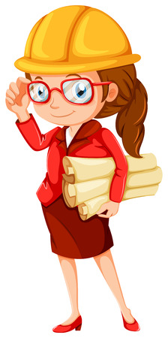
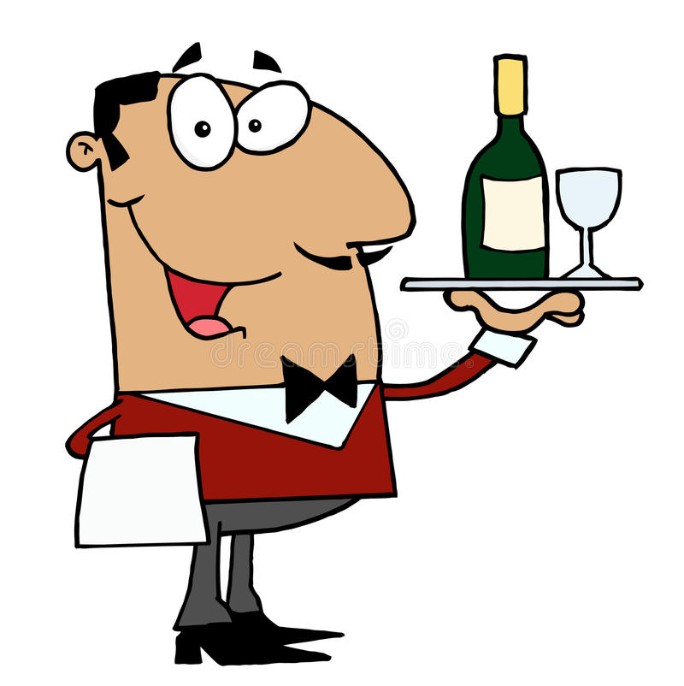
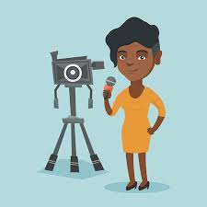
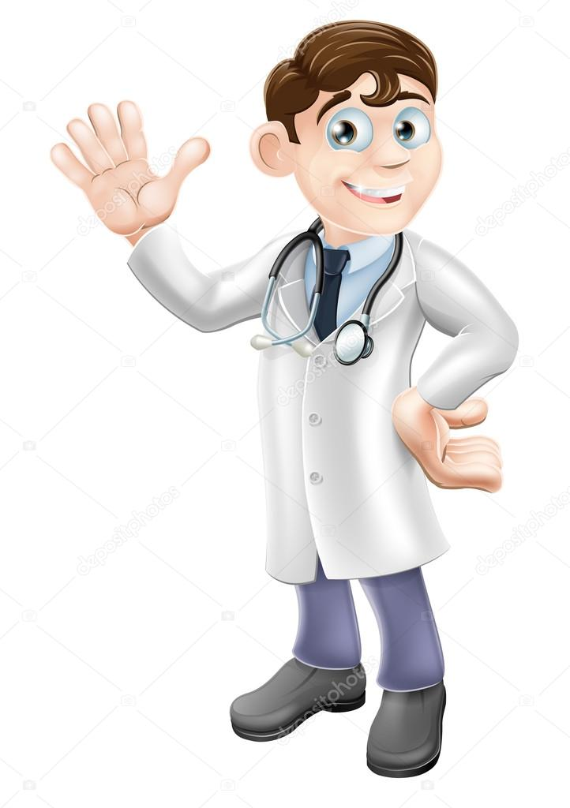
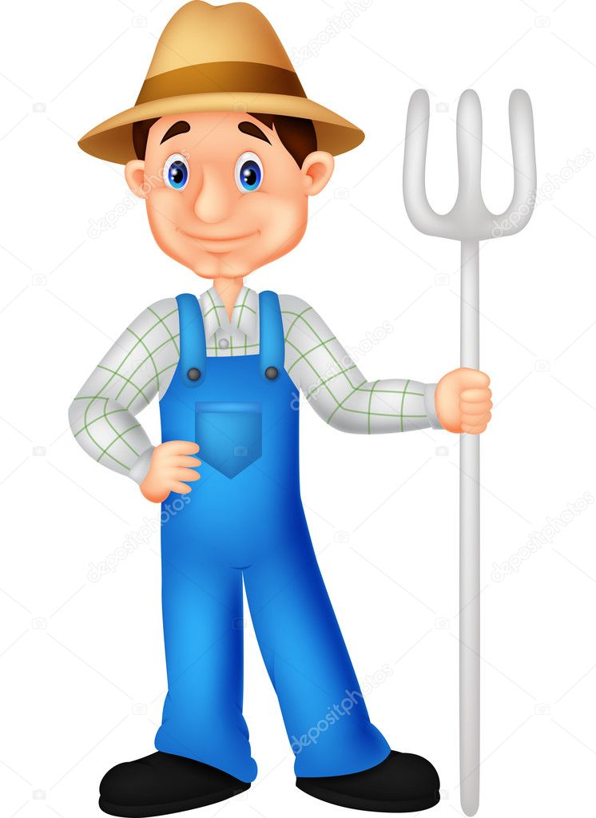
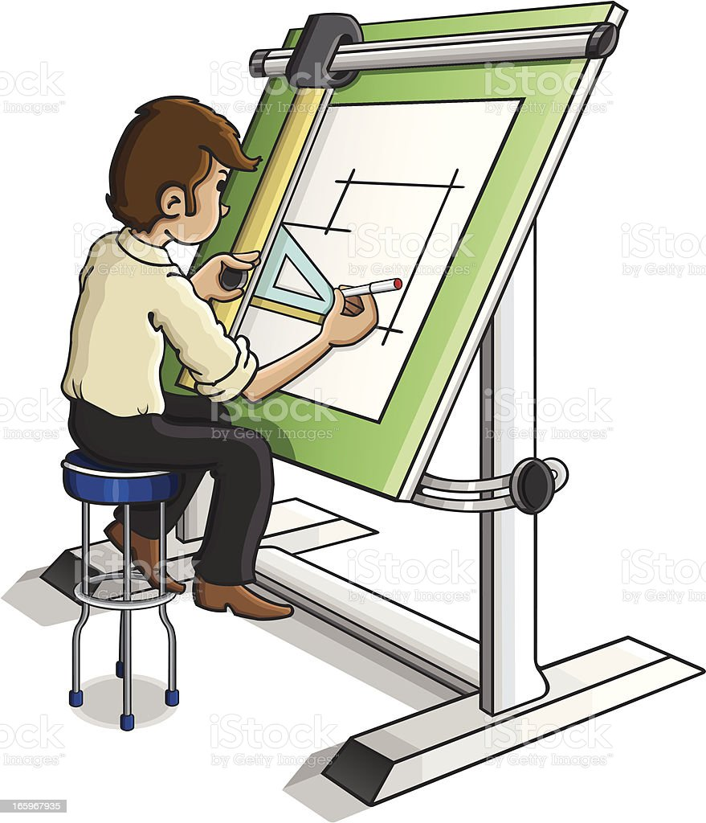
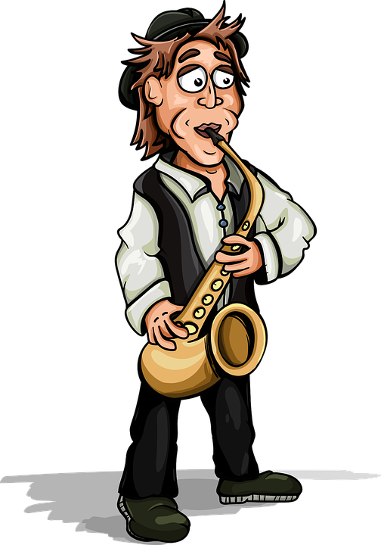
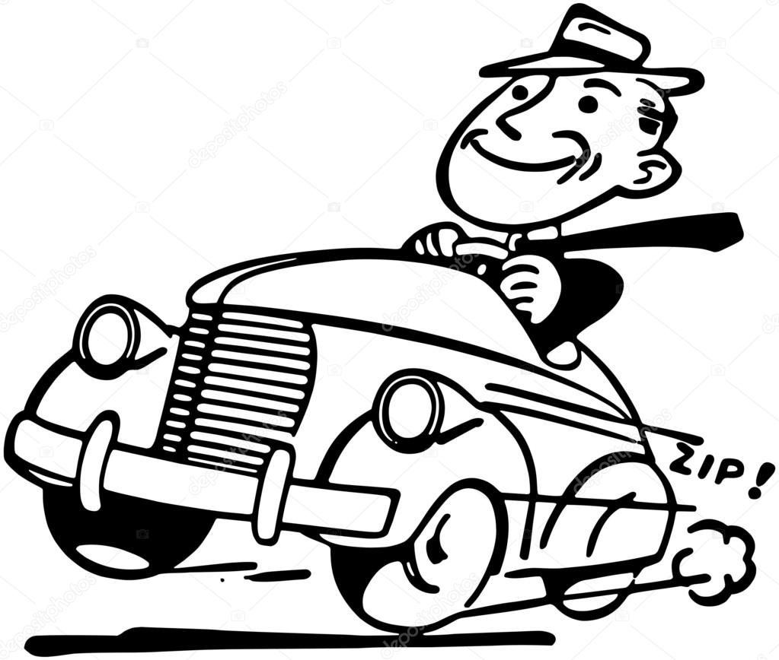
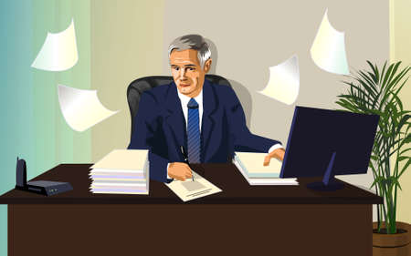
Kim on/ ona jest z zawodu? rolnik, nauczyciel, architekt, fotograf, muzyk, kelner, biznesmen, lekarz, dziennikarz, kierowca, urzędnik, inżynier

Slide 12
Uzupełnij zdania 1. Z zawodu jestem ….…………, pracuję w przychodni rodzinnej. 2. Jestem ………………, pracuję i mieszkam na wsi. 3. Jestem …………………, prowadzę audycje radiowe. 4. Jestem ……………….., pracuję w filharmonii. 5. Jestem ..……………….., występuję na scenie w teatrze. 6. Mam studio fotograficzne, jestem ………………… . 7. Projektuję nowoczesne osiedla, jestem ………………. . 8. Mam pracownię malarską, jestem …………………… . 9. Przewożę pasażerów autobusem, jestem ……………… . 10. Kieruję budową dróg i mostów, jestem ……………… .

Slide 13
Odmiana czasowników: mówić, lubić, uczyć się. ja mówię, lubię, ……………….. ty …………….., …………………., uczysz się on/ona/ono ………, lubi, uczy się my ……………………, ………………, uczymy się wy mówicie, ………………., ………………… oni/one …………….., lubią, ………………… Ułóż po jednym zdaniu z każdym z wymienionych wyżej czasowników w dowolnej formie osobowej.

Slide 14
Uzupełnij zdania czasownikami w nawiasach stosując właściwą formę osobową. 1. Czy pan ……….. dobrze po ukraińsku? (mówić) 2. Ja ………… trochę po niemiecku. (mówić) 3. Czy oni ……….. muzykę? (lubić) 4. Czy Maria …………. angielskiego? (uczyć się) 5. My bardzo …………… kino. (lubić) 6. Co ty dzisiaj ………… ? (robić) 7. Ja ………….. języka polskiego w Zamościu. (uczyć się)

Slide 15
Uzupełnij zdania. Mam na imię Tomasz. Mieszk… i prac… w Zamości… . Jestem architekt… . Interes…. się kinem, muzyk… i sport… . Ucz… się języka francuski…. . Znam też język angiel…. . Moja narzeczona ma na imię Anna. Jest lwowian… . Jest bardzo piękn… i zdolna. Studiuje historię sztuki. Mówi biegle po angiel… , włosku i hiszpań… . Odpowiedz na pytania do tekstu. 1. Skąd jest Tomasz? ……………………………………………………………. 2. Kim jest z zawodu? …………………………………………………………… 3. Czym się interesuje? ………………………………………………………… 4. Czym zajmuje się jego narzeczona? …………………………………. 5. Jaka jest? ………………………………………………………………………… 6. Jakie języki zna Anna? ……………………………………………………..

